Slide 1
Инструктаж для родителей по безопасности на территории детского сада в зимний период

Slide 2
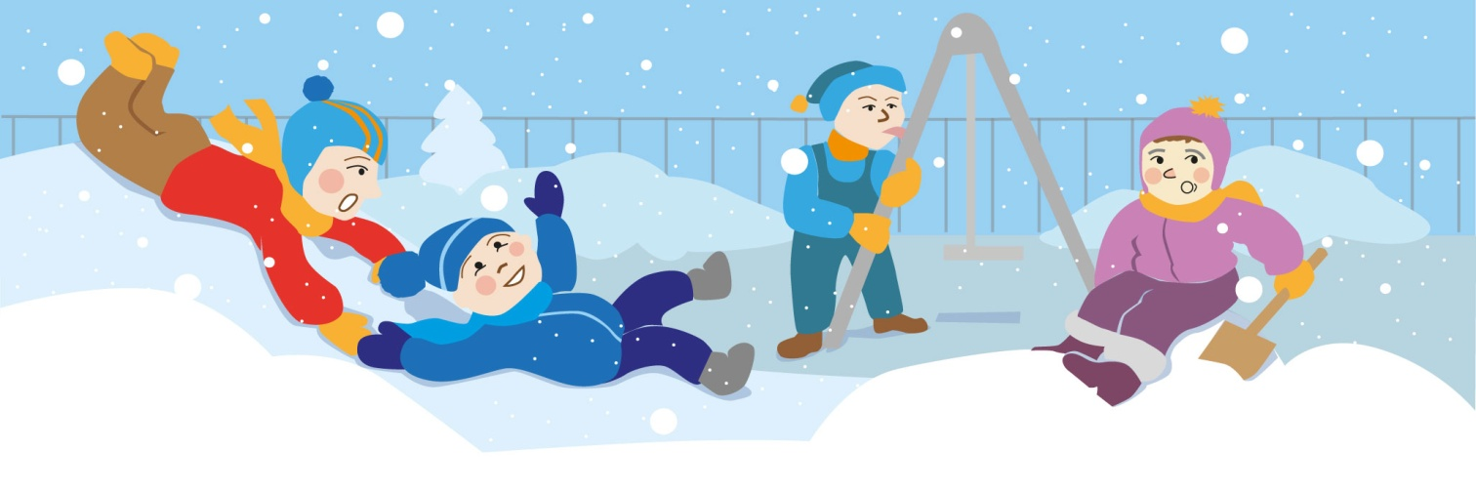
С 1 ноября
соблюдайте правила безопасности на территории в зимний период

Slide 3
Безопасность На территории детского сада
Если на территории детского сада вы заметили подозрительные предметы – бесхозные сумки, коробки и пр., травмоопасные предметы – сообщите персоналу детского сада незамедлительно, обеспечьте безопасность своему ребенку;
Будьте аккуратны при гололеде, не отпускайте детей на снежные сугробы;
Игрушки и игровое оборудование должны быть исправны – лопатки, санки, снегокаты (ставятся так, чтобы не мешали пути эвакуации, работе дворников);
Ограничить доступ детей к металлическим конструкциям;
Повторяйте с детьми правила безопасности при зимней прогулке: не бегать, не толкаться, не бросать снежные и ледяные комки, съезжать с горки правильно;
Не ломайте снежные фигуры, оформленные бордюры на территории детского сада, следите за детьми.

Slide 4
Безопасность в зимний период
Будьте аккуратны при гололеде, не отпускайте детей на снежные сугробы, когда выпадает много снега.
Свежие сугробы могут скрывать острые предметы, препятствия, например пенёк, бордюр.
Оградите детей от металлических конструкций
примерзание языком к металлу довольно опасно
Повторяем правило: нельзя есть снег, лед и сосульки
Игрушки и игровое оборудование должны быть исправны – лопатки, санки, снегокаты
Повторяйте с детьми правила безопасности при зимней прогулке: не бегать, не толкаться, не бросать снежные и ледяные комки, съезжать с горки правильно;
Не ходите с детьми вдоль стен зданий.
С крыши и карнизов может сойти снег и наледь.

Slide 5
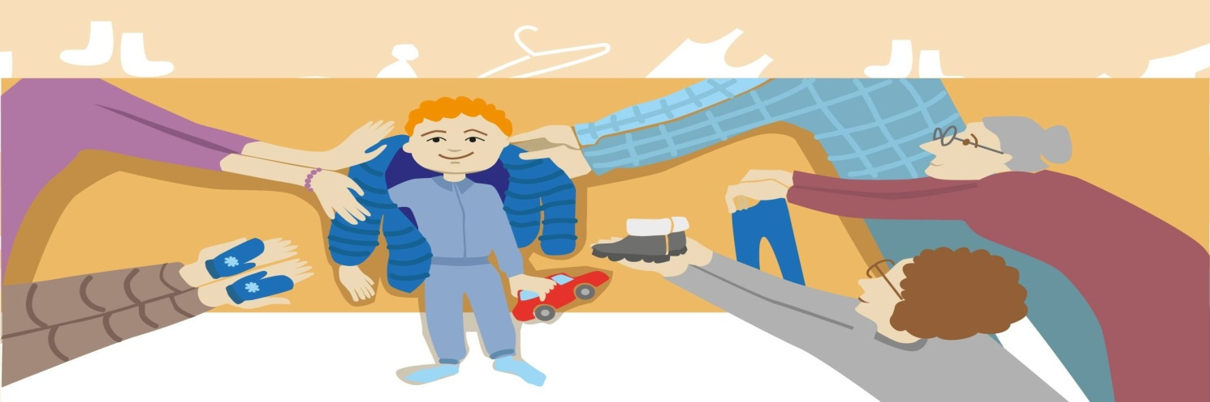
Правила безопасности
Прогулки в детском саду: обязательны до -15 ^{о}С. Если температура ниже -15 ^{о}С, время прогулки сокращается, либо она отменяется (сильный ветер, метель или другая непогода).
Проверьте, соответствует ли обувь и одежда ребенка погоде, легко ли снимаются варежки, чтобы посушить…
Контролируйте, чтобы в группе хранились запасные вещи для детей на случай непогоды.

